Slide 1
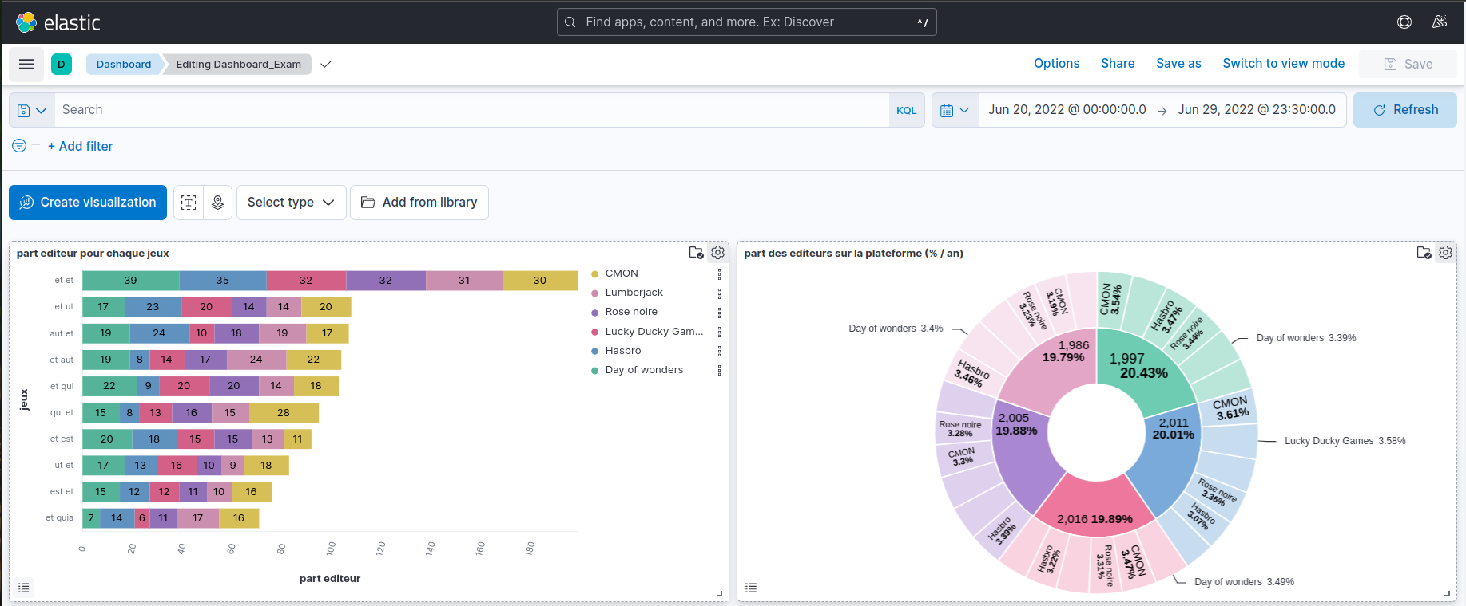
Visualisation du dashboard avec Kibana

Slide 2
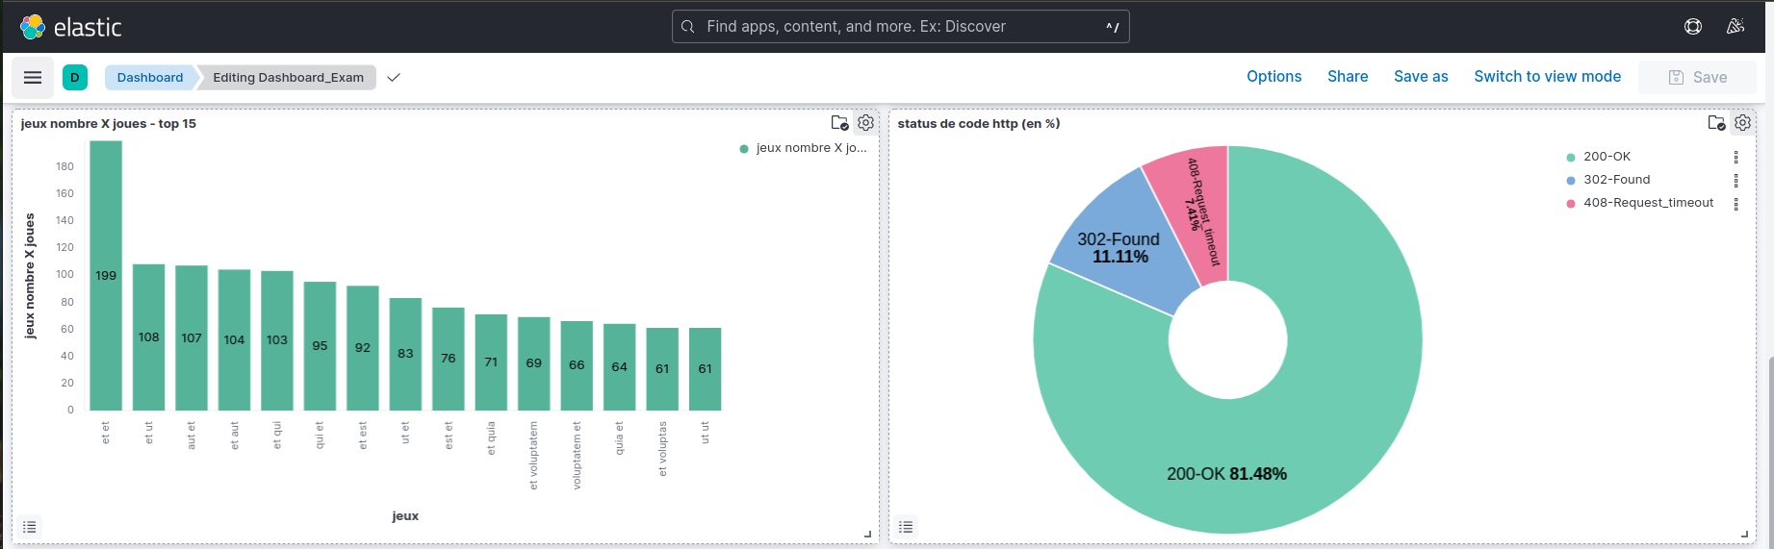
Visualisation du dashboard avec Kibana

Slide 3
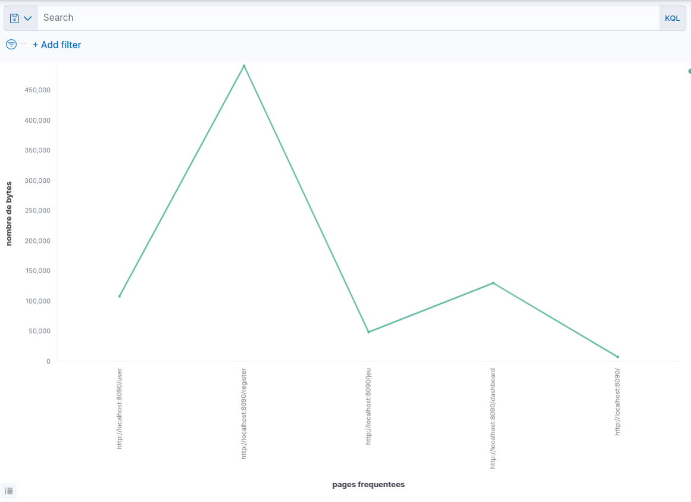
Visualisation du dashboard avec Kibana

